Slide 1
ADABIYOT
6 - sinf
Mavzu: “Qoplon” va “Sobiq” hikoyalari

Slide 2
Mustahkamlash
Ilk asarlari | Qissalari | Pomanlari
Pyesalari
“Ishqiboz”
“Qadrdon
dalalar”
“Kelinlar
qo‘zg‘oloni”
“Ufq”
“Tortiq”
“Hukm”
“Jimjitlik”
“Kuyov”

Slide 3
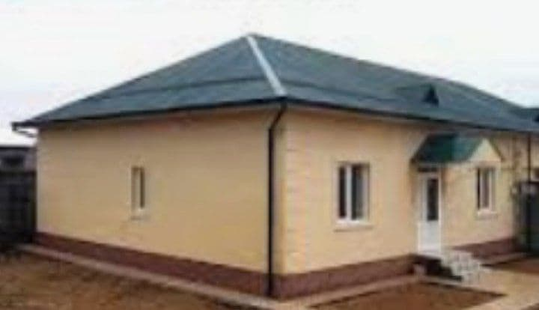
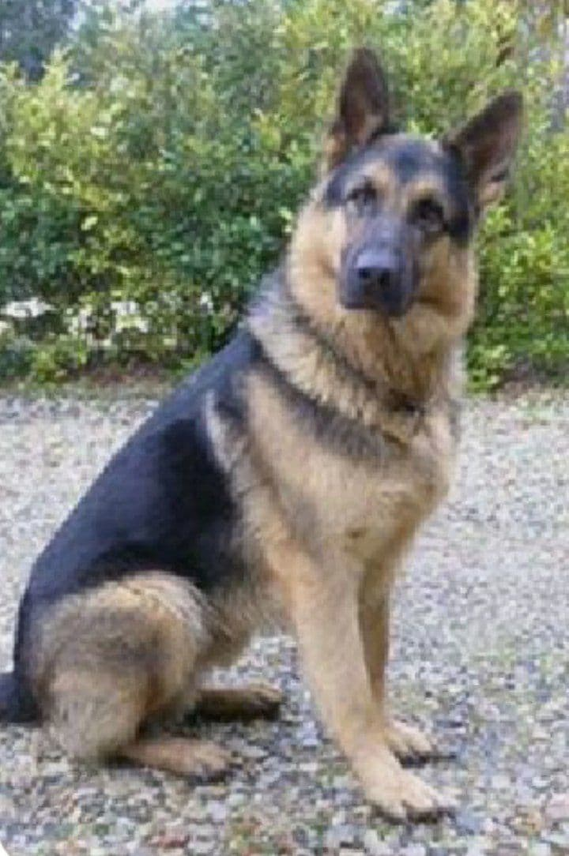
“Qoplon” hikoyasi

Slide 4
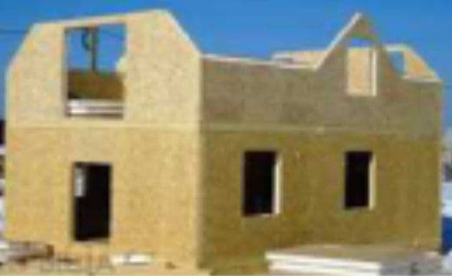
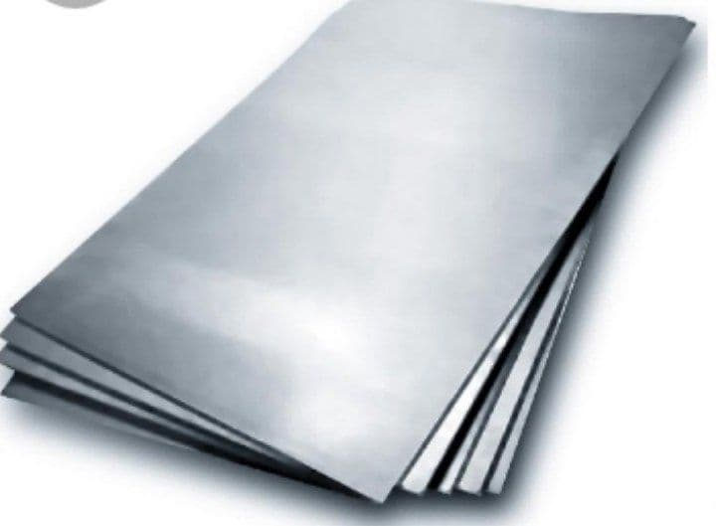
Qurboyboyning maqsadi…
Yo‘q, xo‘jayin so‘ramang. Siz bilan shu maqsadda oshno
bo‘lmaganman. Bunaqa gapni aytsangiz, uyingizga
ikkinchi qadam bosmay ketaman.
180
30

Slide 5
Tillayev
Doktor endi bo‘lmadi, nafaqaga chiqing,
deb maslahat berishgandan keyin Tillayev
ariza yozib, ishdan bo‘shatishlarini so‘radi.
Tillayev o‘rniga boshqa rahbar tayinlandi.

Slide 6
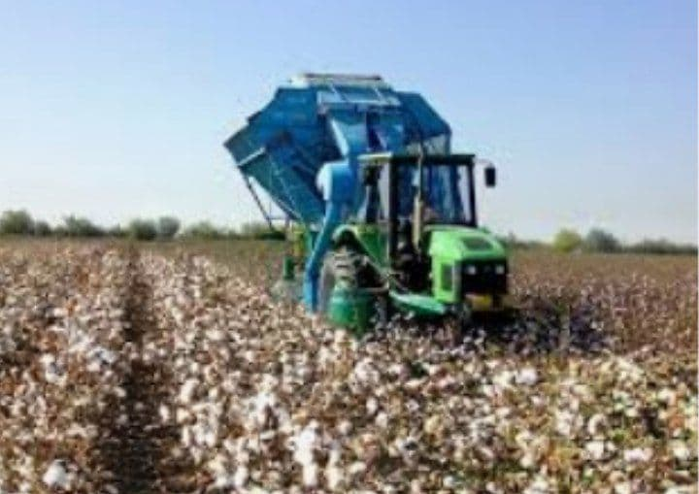
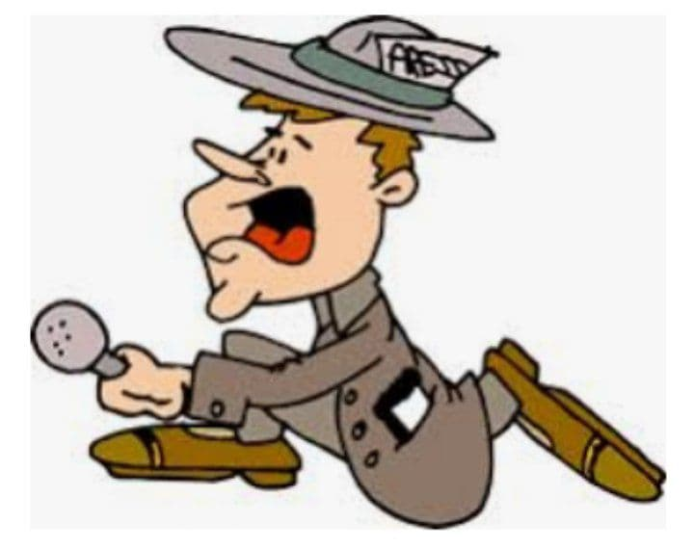
“Sobiq” hikoyasi
Xoh ishoning, xoh ishonmang, birinchi
kuniyoq tonna paxta teribman.

Slide 7
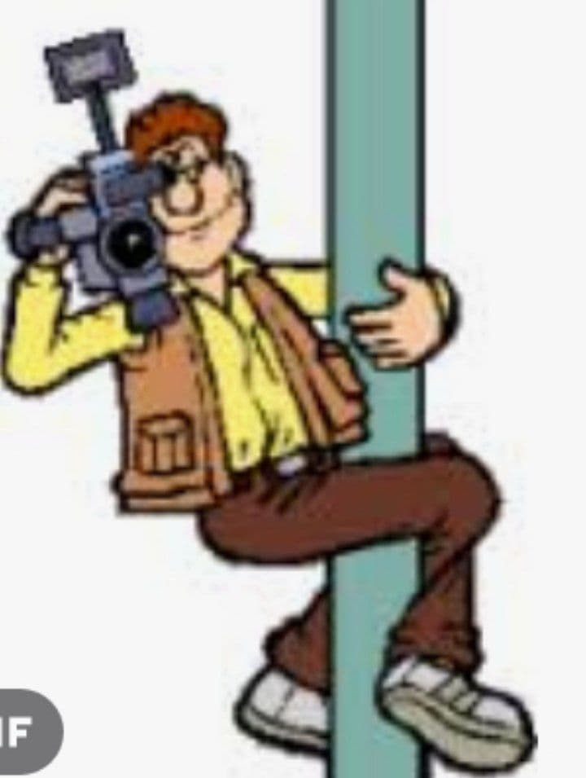
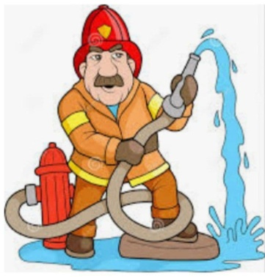
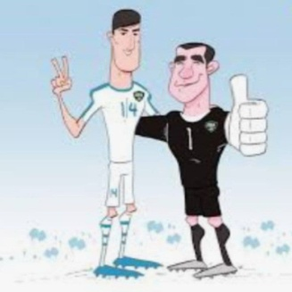
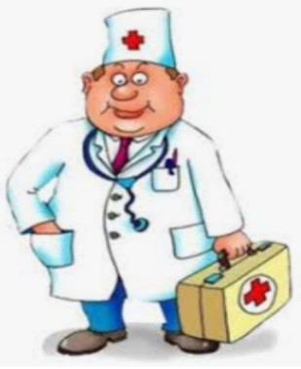
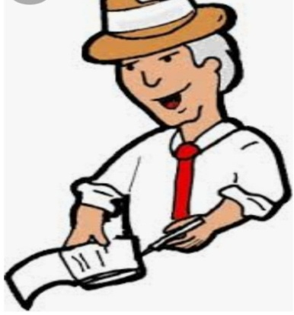
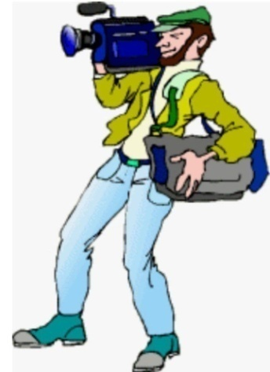
Navbatdagi uchrashuvlar…

Slide 8
Mustahkamlash
“Qoplon” hikoyasi
“Sobiq” hikoyasi
yumoristik
dabdababozlik
Xushomadgo‘ylik
satirik
laganbardorlik
ikkiyuzlamachilik

Slide 9
Mustaqil bajarish uchun topshiriq:
“Qoplon” hikoyasidagi Qurbonboyga qanday maslahat bergan bo‘lardingiz? U qanday yo‘l tutishi kerak edi?
“Sobiq” hikoyasi qahramoni sizningcha qanday odam?
Fikrlaringizni daftaringizga yozing.

